Slide 1
Poros plazma kísérletek támogatása multiprocesszoros környezetben
Készítette: Bakró Nagy István
Konzulens: Hartmann Péter (MTA Wigner FK,SZFI)
Reichardt András (BME SZHVT)

Slide 2
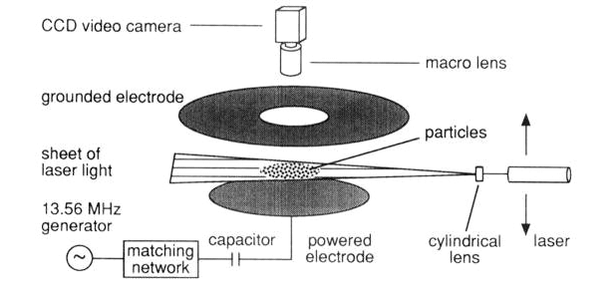
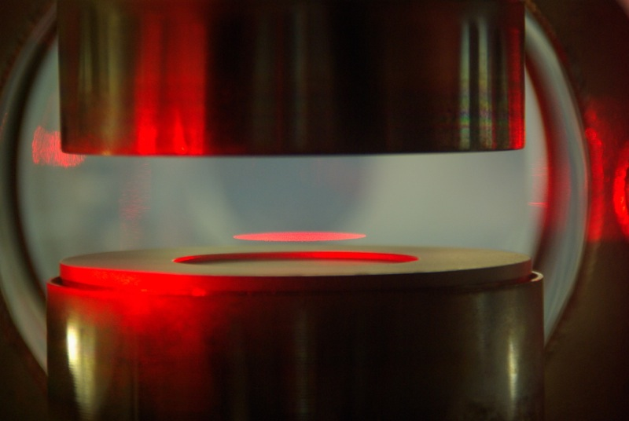
A poros plazma kísérlet

Slide 3
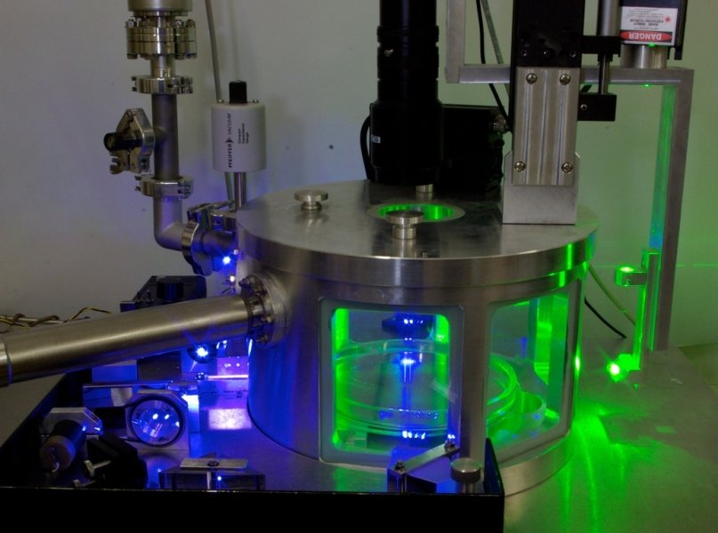
A kísérleti elrendezés

Slide 4
Mérési eredmények

Slide 5
Részecskék detektálása

Slide 6
Részecskék detektálása

Slide 7
Részecske pozíciójának számítása

Slide 8
OpenCL környezet

Slide 9
OpenCL memória szintek

Slide 10
A host-program működése

Slide 11
A kernel működése

Slide 12
Összehasonlítása

Slide 13
Összegzés és kitekintés

